Slide 1
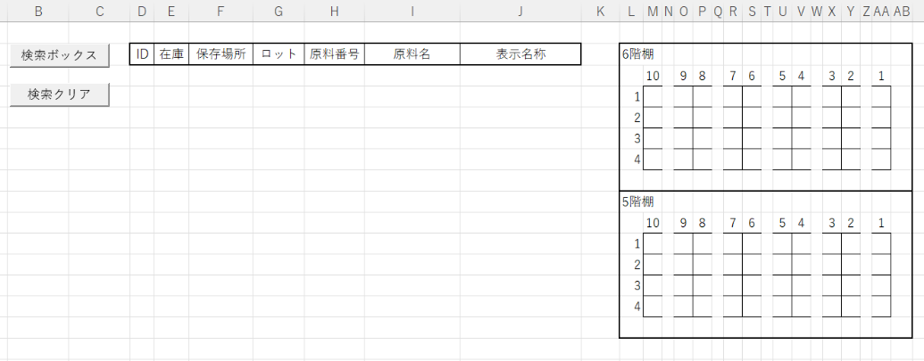
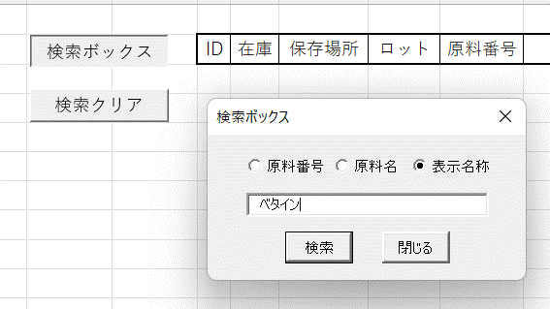
保管原料管理システム_説明書(1/2)
当プログラムの使い方、仕様を示します。
初期画面
データベースを検索し、
一致するデータをこの部分に返します。
原料を保管している
棚の模式図です。
検索結果に該当する
棚に色をつけて
保存場所を示します。
検索ボックスの表示
クリックで
検索ボックス
が出現します
「原料番号、原料名、表示名称」で
原料の検索ができます。
部分一致検索が可能で、
半角全角、大文字小文字、カナかな表記を
気にせずに検索が可能です。

Slide 2
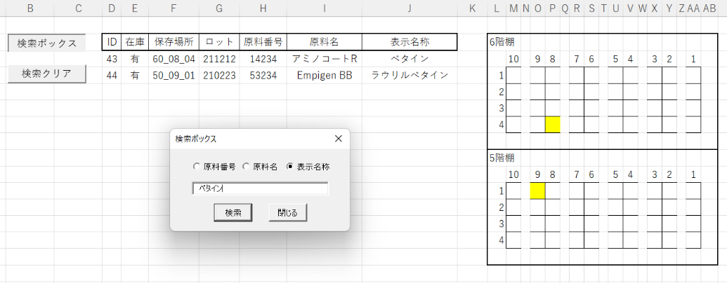
保管原料管理システム_説明書(2/2)
検索結果
表示名称: ベタイン で
検索した結果です。
２件がヒットし、
ベタイン、ラウリンベタインが
保管されていることがわかります。
ベタインが、
６階の8番の棚の一番下、
ラウリルベタインが、
５階の9番の棚の一番上に
保管されていることを示しています。
・検索ボタン、もしくは、Enterキーで検索を実行できます。
・検索後、入力部分をアクティブにしているので、
キーボード操作のみで再度キーワードの入力が可能です。
・検索ボックスは、閉じるボタン、もしくは、Escキーで閉じることが可能です。
＊原料番号や棚割等は全て架空のものを記載しています。
原料名等もインターネット上から収集したものなので、企業の情報は含んでいません。
また、コードもプライベートで作成したものなので、企業資産ではございません。

Slide 3
保管原料管理システム_フロー（1/1）
当プログラムの内部の動きを模式図で示します。
各プロシージャのコードは次ページ以降に示します。
ユーザーの
行動
ブック
モジュール
フォーム
モジュール
標準
モジュール
Excelを開く
・Workbook_open()
を呼び出し
Workbook_open()
・検索シート,A1セルを選択
・データベースをテーブル化
・Sub検索クリア()を呼び出し
Sub検索クリア()
・検索結果をクリア
検索ボックスボタン押下
・Sub Open_Myform()
を呼び出し
Sub Open_Myform()
・検索ボックスを開く
文字を入力、検索ボタン押下
・Sub OptionButton1(or2or3)_Click()
・Sub Commandbutton1_Click()
を呼び出し
Sub OptionButton1(or2or3)_Click()
・変数を↓に渡す
Sub Commandbutton1_Click()
・未入力ならメッセージの表示
or
・Sub検索()を呼び出し
Sub検索()
・検索し、結果を出力
・Sub色付け()
を呼び出し
閉じるボタン押下
・Sub Commandbutton2_Click()
を呼び出し
Sub色付け()
・棚の図に色付け
Sub Commandbutton2_Click()
・ユーザーフォームを閉じる
検索クリアボタン押下
・Sub検索クリア()
を呼び出し
Sub検索クリア()
・検索結果をクリア

Slide 4
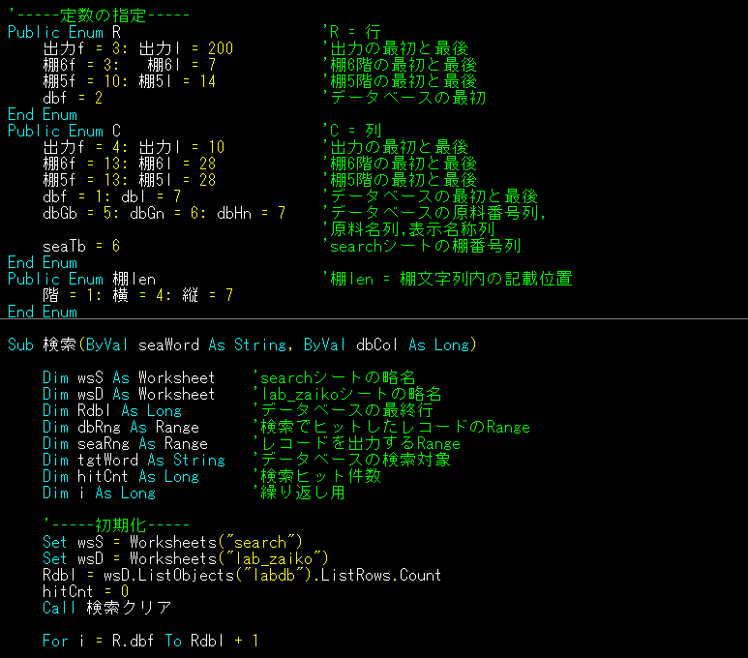
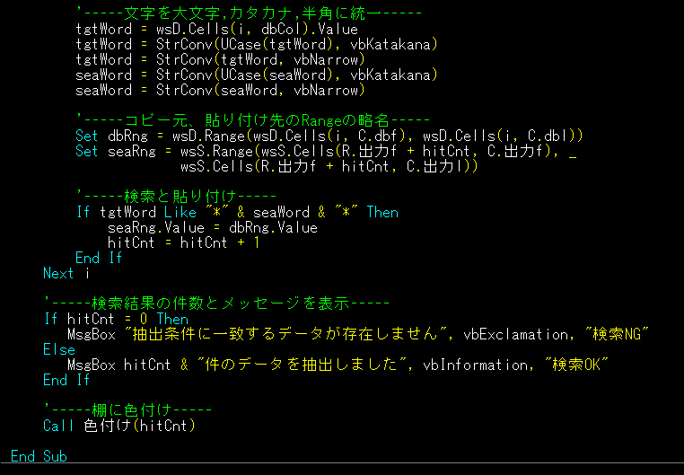
保管原料管理システム_コード(1/3)
標準モジュール（1/2）

Slide 5
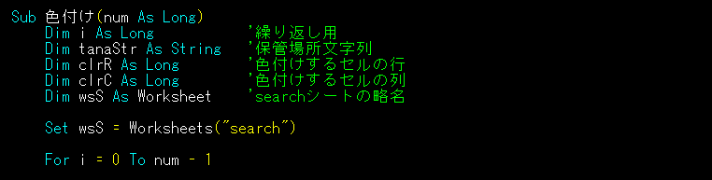
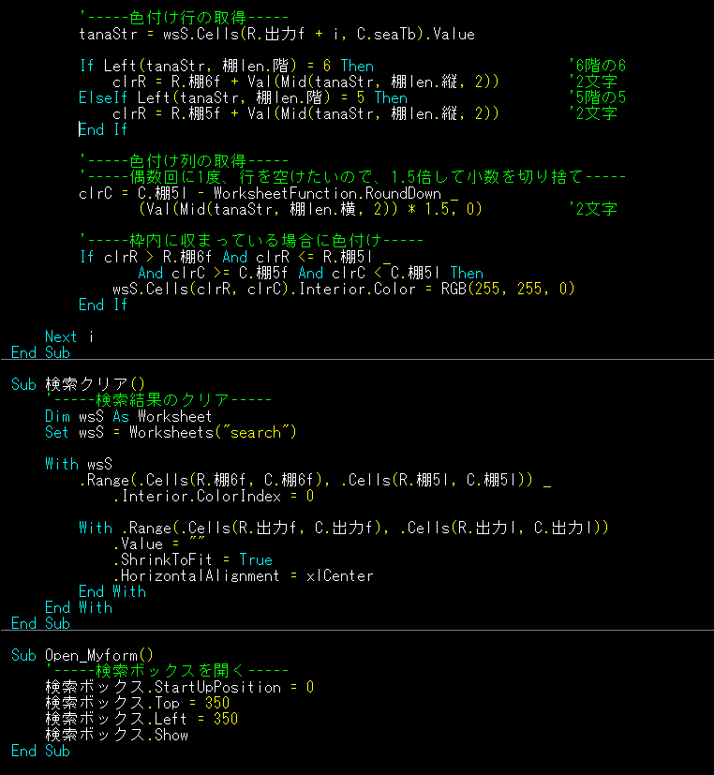
保管原料管理システム_コード(2/3)
標準モジュール（2/2）

Slide 6
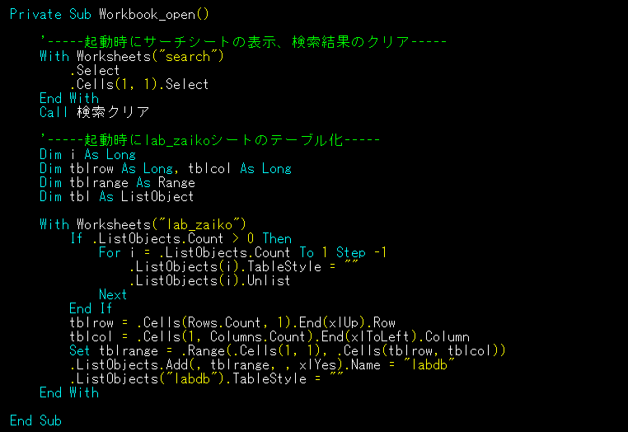
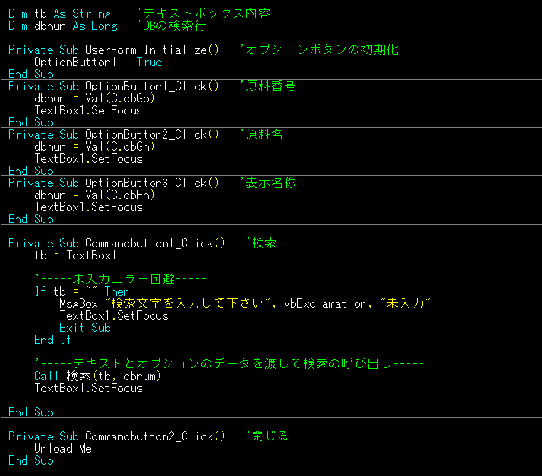
保管原料管理システム_コード(3/3)
ブックモジュール
フォームモジュール

